Slide 1
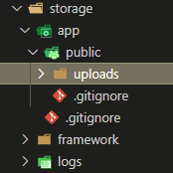
`uploads` adında qovluq yaradırıq ki, həmin bu qovluğa şəkilləri əlavə edəcəyik.

Slide 2
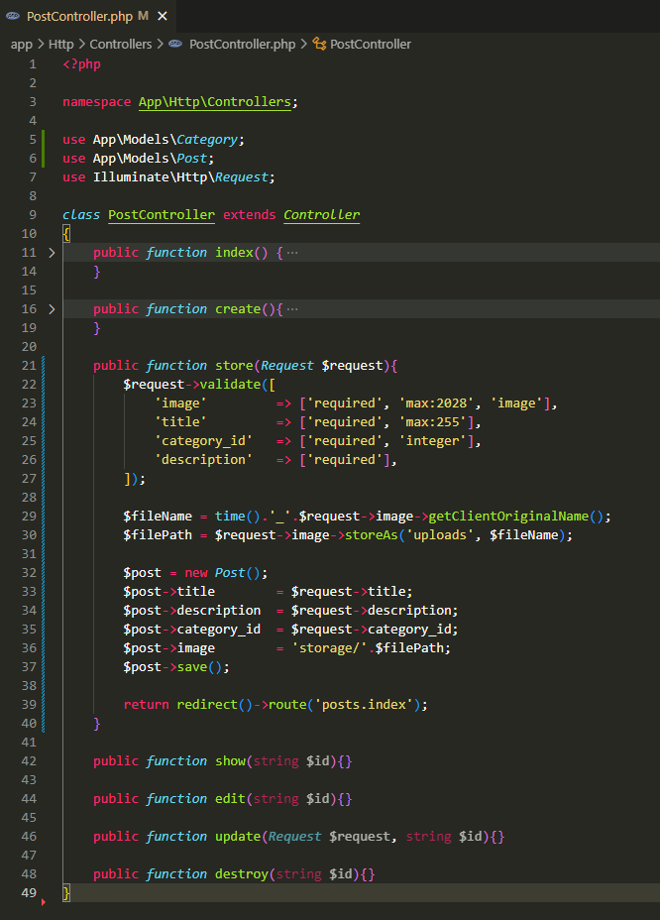
Sonra inputdan gələn dataları POST modelinə əlavə edirik.
bu simvoldan sonra yazılanlar Post modelindəki sütun adlarıdır.
NOT: Şəkil əlavə etmədən əvvəl, php artisan storage:link yazmağı unutmaq olmaz.
Bu haqqda bir dəfə demişik. Növbəti slaydda təkrar görəcəyik.

Slide 3
.

Slide 4
.

